Slide 1
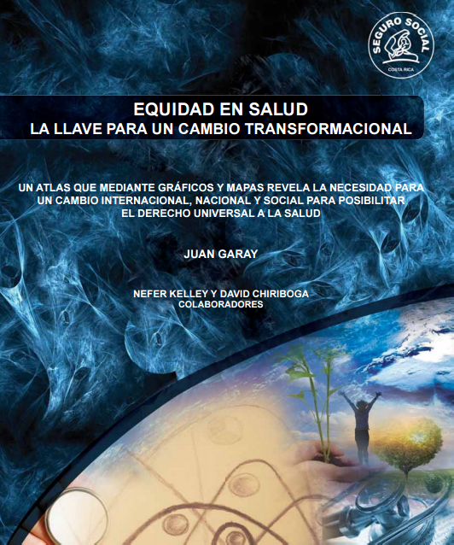
Equidad en salud
Barómetro de inclusión social
Brújula de sociedades justas y sostenibles
El compromiso y desafío global de la equidad en salud.
Los modelos replicables y sostenibles. El liderazgo de Costa Rica.
La evidencia del estancamiento de la carga de inequidad.
La relación con la curva ética de la equidad y el desafío de la equidad fiscal nacional y global.

Slide 2
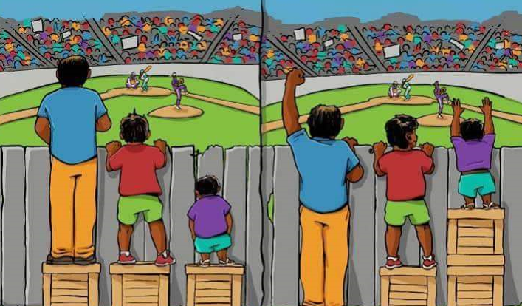
El compromiso y desafío global de la equidad en salud.
Objetivo común de Salud Global :
Mejor Salud Posible (y sostenible) para Todos.
No medido desde su adopción en 1945.
Compromiso en 2010 bajo la AMS-DSS.
Medidas de desigualdades por variables y umbrales arbitrarias : Fragmentación del derecho a la salud.

Slide 3

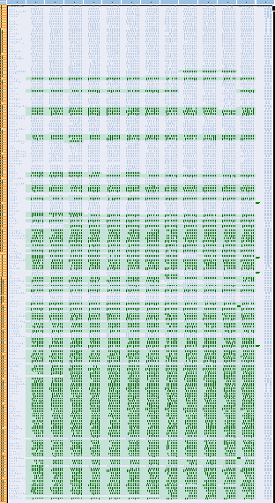
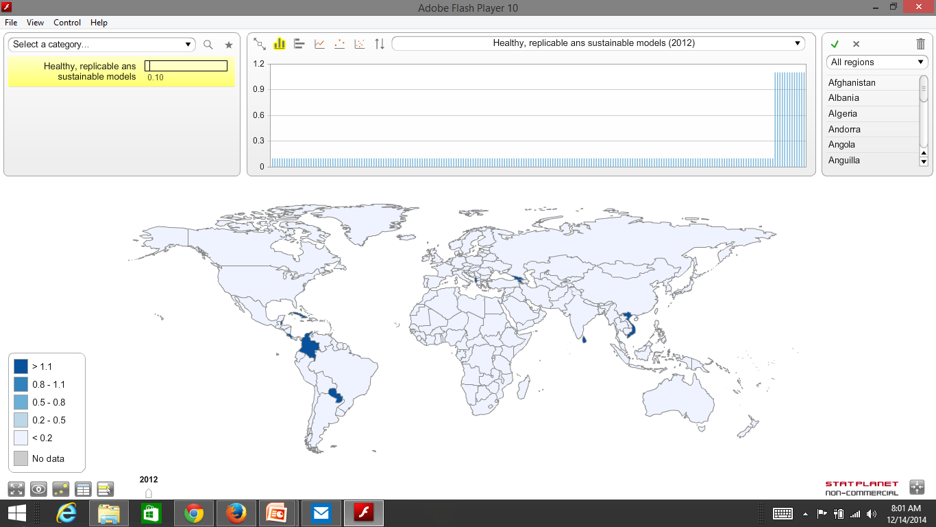
Los modelos replicables y sostenibles.
El liderazgo de Costa Rica.
Modelos nacionales replicables y sostenibles de salud :
  Salud (EV) > media mundial
  Ingresos (PIBpc)<media mundial
  Uso de recursos naturales (CO2pc) < Limite planetario
Country Name | average 1960-2012 | average 1980-2012
Costa Rica | 72.93 | 76.72
Cuba | 73.51 | 76.08
Albania | 71.00 | 73.52
Vietnam | 68.92 | 72.08
St. Lucia | 68.32 | 71.67
Belize | 68.89 | 71.25
Georgia | 69.54 | 71.19
Sri Lanka | 68.26 | 70.92
Armenia | 70.15 | 70.79
St. Vincent | 67.87 | 70.34
Tonga | 68.09 | 70.23
Colombia | 66.45 | 69.92
Grenada | 67.19 | 69.58
Paraguay | 67.84 | 69.36

Slide 4
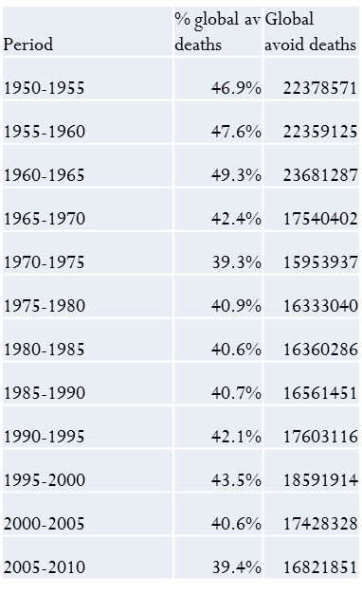
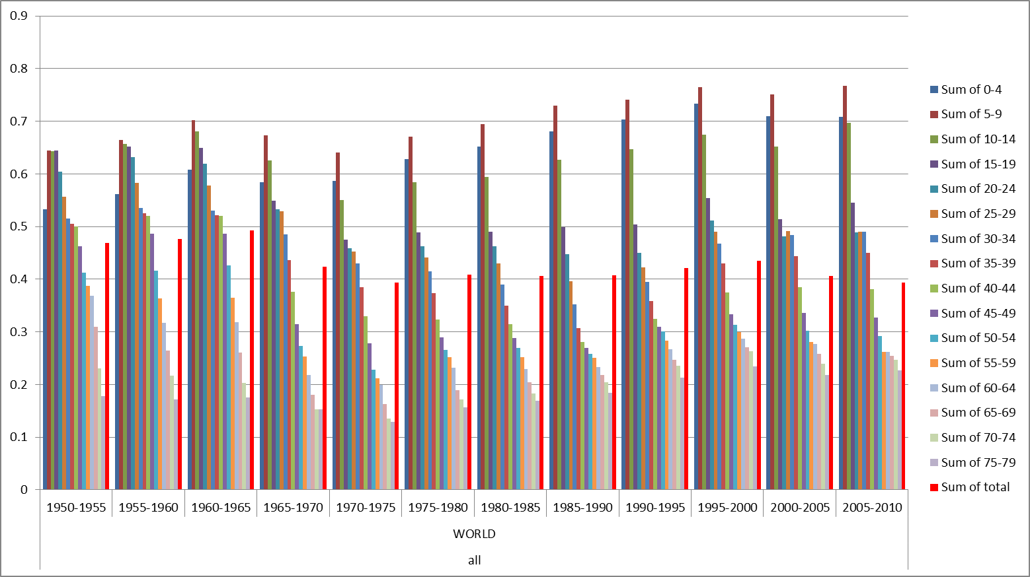
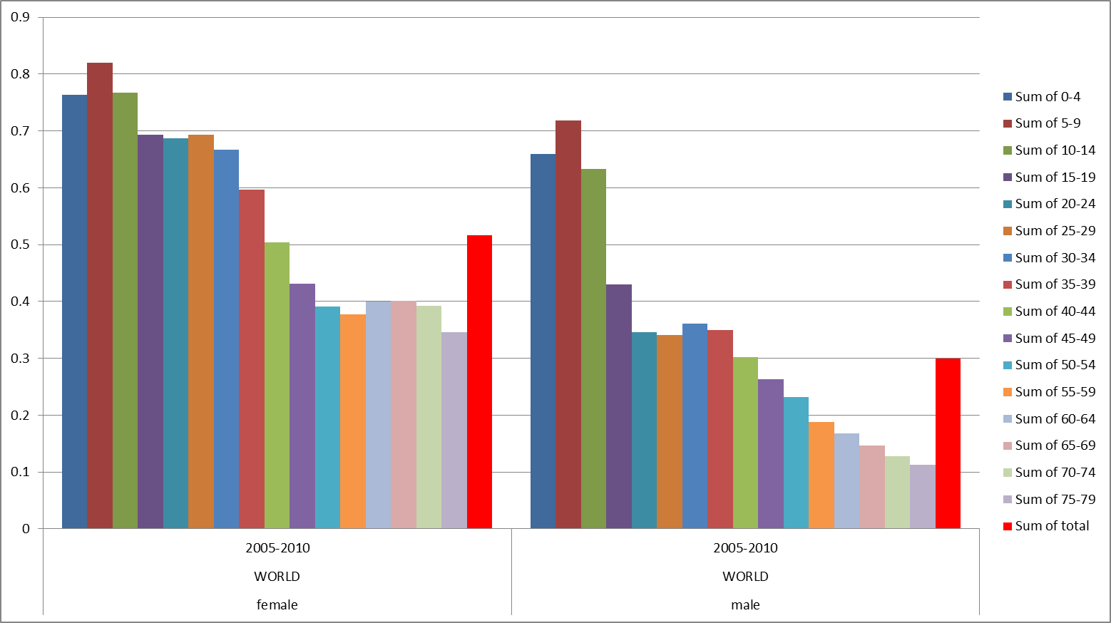
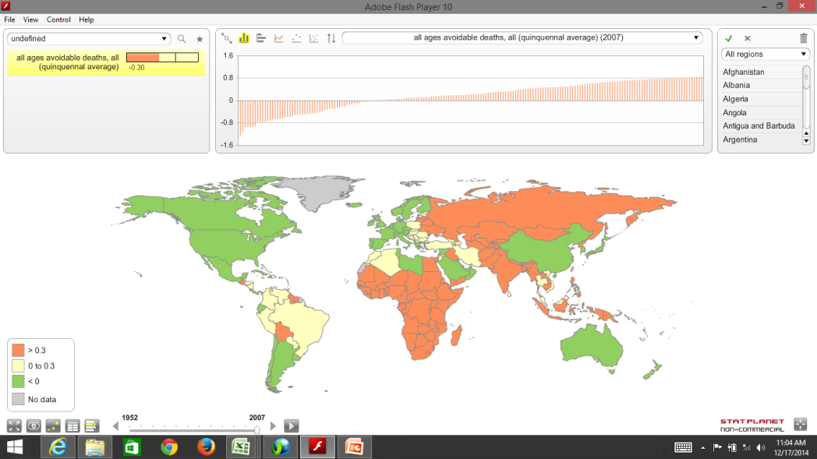
La evidencia del estancamiento de la carga de inequidad
Carga de inequidad global, neta y relative, estancada desde los años 70.
Progresiva afectación de grupos mayores de 40 años
Mayor carga de inequidad en mujeres
Mayor carga en África sub-Sahariana, India/SEA y ex-URSS

Slide 5
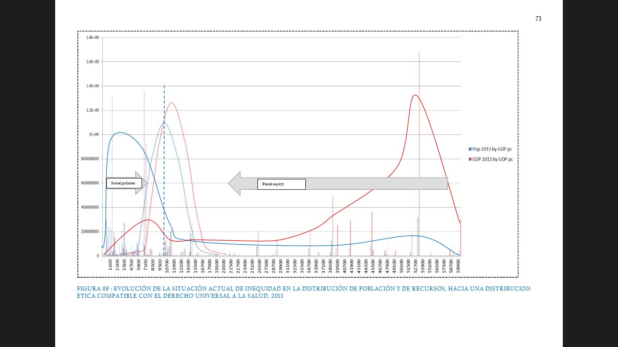
La curva ética de la equidad económica compatible con el derecho universal a la salud
Umbral mínimo y media de recursos definen la curva de equidad bajo la cual es posible el derecho universal a la salud.
Poblacion, PIB y muertes evitables en zona de déficit. (dignidad vs. Pobreza)
Umbral de acaparamiento : por encima del cual el exceso de riqueza es suficiente para paliar el deficit. (limite de acumulo vs crecimiento ilimitado)
Redistribución global (vs. AOD) y sub-nacional ética de recursos ) equidad fidcal vs. Programas de mitigación de pobreza).

Slide 6

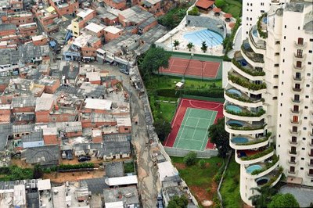



Slide 7
Pertinencia nacional y global en Costa Rica para medir y actuar en la Equidad en Salud.
Costa Rica, como país de mejor salud entre los modelos nacionales saludables-replicables-sostenibles, puede liderar una transformación global a través de la medición, análisis y estrategias hacia la equidad global en salud.
La equidad en la salud mide el mas esencial derecho universal, y es posiblemente el índice mas sensible de inclusion y justicia social a nivel nacional.
La realización de mapas a nivel municipal de modelos de equidad sostenible (orientación de políticas y formas de vida), áreas de carga de inequidad ( distribución de políticas sociales y de salud) y de niveles de acaparamiento y agotamiento (que rientes políticas de redistribución fiscal y de transición de formas de vida y modelos de producción).

